Slide 1

Lesson 3.
OSS 배포 및 전환

Slide 2
Success cases of OSS for Org.
한국 우체국
  2005년, 4,748대, 리눅스 데스크탑(아시아눅스)으로 전환
  연간 10억원 절약
베트남 당 중앙 사무실
  2008년, 20,000대, MS Office → 오픈오피스
베트남 교육부
  2008년, 20,000대, MS Office → 오픈오피스
인도 정부
  2005년, 오픈오피스 CD 배포
  타밀어 350만장, 힌두어 350만장
스페인, 에스트레마두라
  2003년부터 약 80,000대 리눅스 보급
스페인, 안달루시아 지방 정부
  2003년 리눅스 CD 50만장 배포
  2007년 기준, 학교 내 18만대 이상의 컴퓨터에 리눅스 보급, 백만 이상의 사용자 확보
프랑스, 헌병대
  2005년부터 70,000대에 오픈오피스 보급
Notes:
Market Share Analysis of OpenOffice.org
http://wiki.openoffice.org/wiki/Market_Share_Analysis
Linux Success Stories
http://www.linfo.org/linux_success_stories.html
Linux Success Stories
http://shersonb.net/linuxsuccess.psp

Slide 3
Success cases of OSS for Org.
프랑스, 세무국
  2006년부터 80,000대에 오픈오피스 보급
  라이센스 비용 2950만 유로(440억원) → 전환 비용 20만 유로(3억원)
프랑스, 국가기술부
  2004년, 60,000대 워크스테이션 및 2000대 NT 서버를 맨드리바 리눅스로 교체
독일, 니더 작센주 세무서
  2006년, 12,000대, 수세 리눅스로 전환
독일, 뮌헨시
  2005년-2008년
  시내 정부 사무실 15,000대 컴퓨터 중 14,000대 리눅스 보급
브라질 은행
  71,000대에 오픈오피스(BrOffice.org) 설치
브라질 연방 정부
  50,000대 데스크탑에 오픈오피스(BrOffice.org) 배포
브라질, 파라나 정부
  40,000대 데스크탑에 오픈오피스(BrOffice.org) 배포
Notes:
Market Share Analysis of OpenOffice.org
http://wiki.openoffice.org/wiki/Market_Share_Analysis
Linux Success Stories
http://www.linfo.org/linux_success_stories.html
Linux Success Stories
http://shersonb.net/linuxsuccess.psp

Slide 4

Fail cases of OSS for Org.

Slide 5
Fail cases of OSS for Org.
사전조사 및 계획 미비
강제 도입
교육 미비
전담팀 부재
저항에 무대책
Notes:
사전조사 및 계획 미비
어느 부서에, 어떤 프로그램을, 어떤 방식으로 도입/교체할 것인지, 그에 따른 계획과 비용 등에 관한 계획이 없는 경우
이거 좋아 써봐. => 아무런 계획없이 단순한 몇 가지 사용법만 교육하는 경우
강제 도입
오늘부터 OSS로 전부 바꾼다.
=> 업무 차질 발생, 직원들의 불만 발생
교육 미비
도입 전/도입 후 교육 미비
관리 전담팀 부재
기존 업무에 추가 업무로 인식됨
문의할 곳이 없음
저항에 무대책
직원들의 비호응, 사보타지, 불평불만 등에 대한 해결책 없음

Slide 6
Efforts of OSS for Org.
BRISTOL CITY COUNCIL
: 브리스톨 시, 영국 남서부의 항구 도시
  알프레스코(alfresco)를 기반으로 한zaizi 솔루션 사용. 알프레스코는 CMS
September 2010
  마이크로소프트에 묶여 오도가도 못하게 된 브리스톨 의회의 오픈소스 전략
November 2010
  브리스톨 의회의 오픈소스 계획 보류
June 2011
  브리스톨 시의회 오픈소스 프로젝트 혼란에 빠지다.
  브리스톨 시의 오픈소스 소프트웨어 항해 난항
August 2011
  Computacenter, 반-오픈소스 진영의 편견을 들어 브리스톨 시의회 정책을 비웃다.
September 2011
  브리스톨 의회의 오픈소스 계획, 보안 문제 해결 실패
October 2011
  리눅스 IT, 브리스톨 시의회의 오픈소스 전략 지원
  내각 의회, 좌초된 브리스톨 오픈소스 운동 재기동 시도
  브리스톨 시의회의 오픈소스 소프트웨어 정책에 청신호
  브리스톨 시의회, “환상적인” 오픈소스 프로젝트에 박차
  브리스톨 시의회, 지방 정부의 리눅스 도입을 선도
  브리스톨 시의회 오픈 소스 프로젝트 시행
  브리스톨 시외회, CESG 논의 이후 오픈소스 프로젝트 지속
Notes:
http://opengov2013.zaizi.com/democratizing-softwares-bristol-city-councils-open-source-success-story/

Slide 7
A Key of Success
경영진 / 의사 결정권자의 이해와 협력
체계적인 변화 관리 시스템 구축
  철저한 사전 조사
  교육
  지속적인 관리 및 격려

Slide 8
경영진/의사 결정권자 이해와 협력
오픈소스 도입은 주로 전사적 도입
전담팀 필요(도입 전/교육/도입 후 관리)
경영진이나 의사 결정권자의 이해와 협력이 필수

Slide 9
오픈소스 사용의 당위성
“Imagine a car manufacturer, who would be trying to sell you a car and when they sell you this car, they tell you, “Oh by the way, we’re not going to tell you what’s in the car. We’re not going to tell you what its made of. Or what components are in it. We’re not going to let you look under the bonet. We’re not really bothered to fix things. If you find that something goes wrong, we might try to fix your car but probably you’ll have to wait until we bring out a new car and then you’ll have to buy that car.
And if you car doesn’t do exactly what you thought, then that’s you’re fault really. Its not our fault. I think if a car manufacturer would do that to you, you would stick to fingers up to them and you’d go elsewhere and you’d either buy a bike or start catching the bus.
The sad truth about this analogy is, in the software world, this is normal. That’s the way it is. That’s the way its been for decades. And there is a real problem of liberty there. The software world is sort of a lockdown world, which is stifling the liberty of users in that area and to me open source is a key way out of that. Open source is a way back into what I would call ‘the real world’. The way things are done back in the real world. You know if you buy something, you know how it works and to fiddle with it and change it, make it better, make it different. Its entirely up to you. That’s the way things are in the real world and that’s how the software world should be.”
- 브리스톨 시티 카운실의 주의회 의원 Mark Wright

Slide 10
Benefits of OpenSource
비용 절감
공개된 소스 코드
공급자에 얽매이지 않음
보안상의 안정성
Notes:
비용 절감
소프트웨어 구매, 관리, 배포 비용 감소
공개된 소스 코드
버그 수정, 성능 개선, 다른 응용 가능
공급자에 얽매이지 않음
일반적으로 EULA(최종 사용자 약관)에 버그 수정에 대한 면책 명시
버그 수정, 성능 개선 시 소스 코드가 있으므로 제작사가 아닌 다른 업체에 의뢰 가능
보안상의 안정성
공개되었기 때문에 더 안전하다. 리눅스가 증명

Slide 11
Concerns about OpenSource
Fear, uncertainty and doubt (FUD)
리눅스 점유율
  서버, 메인프레임, 슈퍼컴퓨터
  임베디드(셋톱박스, 디지털 텔레비전)
  스마트폰, 태블릿
오픈오피스 계열 점유율 및 다운로드 수 증가
이미 검증됨

Slide 12
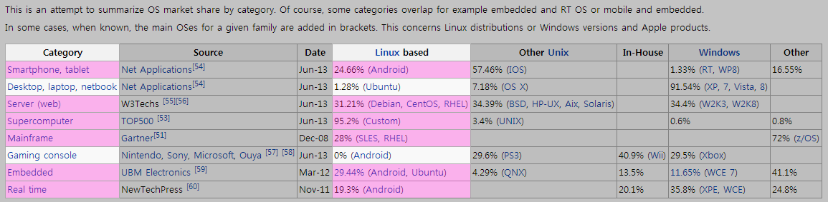
Marketshare of Linux

Slide 13
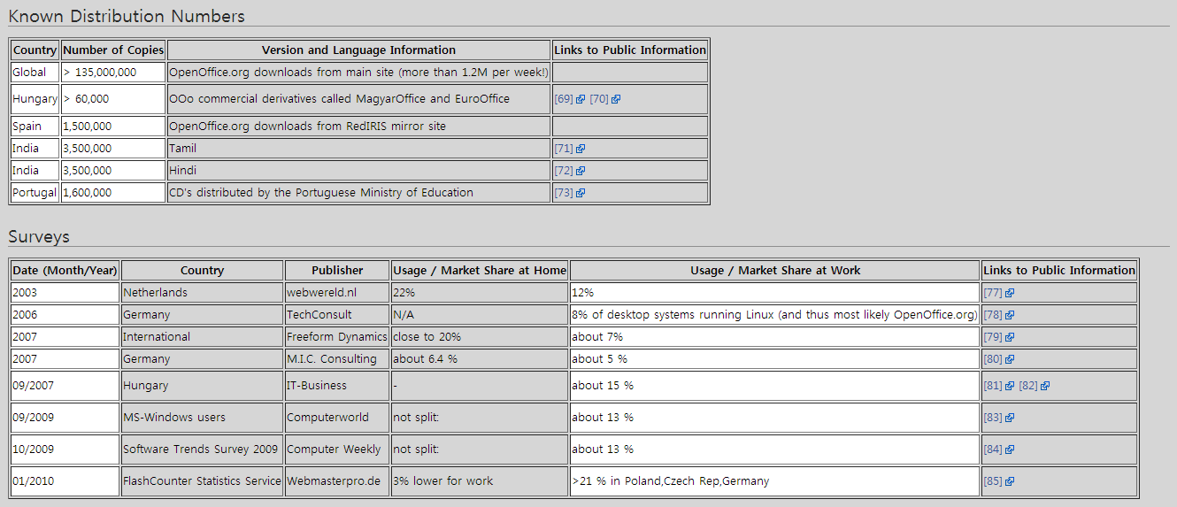
Marketshare of OpenOffice.org

Slide 14
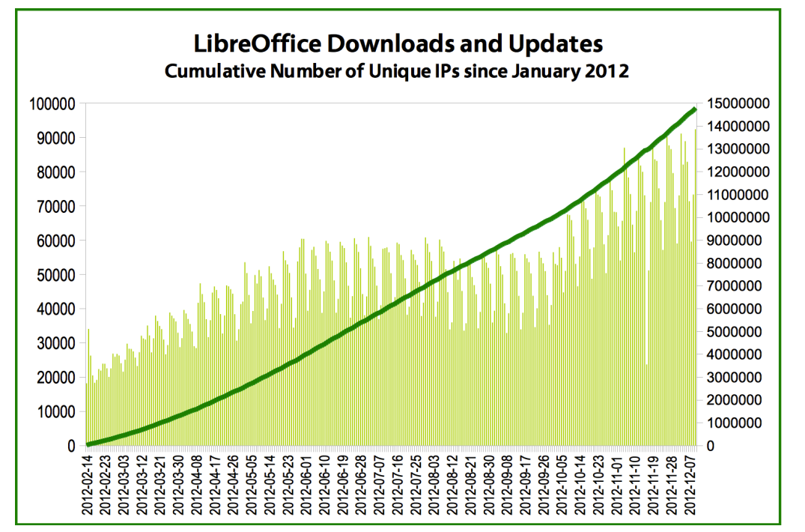
Downloads of LibreOffice

Slide 15
Other problems of OSS
License problems
  NOT AT ALL for customers
Integration with Groupware
  가능성 존재. 하지만 해결책도 존재

Slide 16

Milestones for Changes

Slide 17
What is Change Management?
시간 관리가 시간을 관리하는 게 아닌 것처럼
변화 관리란 변화를 관리한다는 말이 아니다.
변화 관리란,
변화에 노출된 직원들의 심리를 관리해서
변화에 대한 저항을 줄이고 신속한 협조를 얻어내려는 노력이다.
- from "변화관리"의 의미, http://hrm-u.tistory.com/474

Slide 18
Change Management
변화의 필요성 인식/ 대상 선정
실행 체계 구축 및 문화 정착
추진팀 구축 및 조직 내 공감대 형성
단기적 /가시적
성과 창출
문제에 대한 해결책 수립
변화에 대한
저항 극복
Notes:
1. 변화의 필요성 인식
1) 기폭제가 되는 사건
2) 외부환경 변화
3) 외부환경 분석 결과와 조직진단
2. 변화 추진팀의 구축과 지원세력 확보
이해관계자 파악: 변화의 성공과 실패에 이해관계가 있는 내부/외부 집단
3. 해결대안의 개발 및 수립
해결대안의 구비요건: 구체성, 실행가능성
4. 변화에 대한 저항의 극복
(1) 변화거부의 이유 : 개인차원
(2) 변화거부의 이유 : 조직차원
(3) 저항극복 전략 : 참여, 의사소통 전략
변화의 준비 – Communication 계획
5. 단기적 가시적 성과 창출
6. 실행체계 구축 및 문화정착
관련 제도, 규정의 일관성 유지
새로운 방법의 교육 · 훈련
효과 파악과 홍보 : 변화하면 몸에 좋은 이유
변화하는 현장상황에의 끊임없는 적응과 개선
평가지표의 제도화

Slide 19

Change Management Curve

Slide 20

Change Management

Slide 21
Partners of OpenSource
개발자 커뮤니티
  한국리눅스문서화프로젝트(KLDP)
  자바까페
  PHP School
  안드로이드펍
  한국리눅스유저그룹(KLUG)
사용자 커뮤니티
  우분투 한국 사용자 모임
  한국 모질라 커뮤니티
  그놈코리아
http://www.oss.kr/oss_repository13

Slide 22
Partners of OpenSource
정보통신산업진흥원
  http://www.nipa.kr
공개 SW 역량플라자
  http://www.oss.kr
한국 공개 SW 협회
  http://www.kossa.kr
Open Source Learning Community
  http://olc.oss.kr

